Slide 1
declamaciones

Slide 2
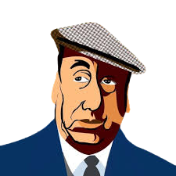
Definición:
La declamación es la interpretación de un poema, buscando profundizar su mensaje con el uso armonioso de la voz y la sutileza del gesto. La declamación busca cautivar al espectador para que vibre con el sonido y significado de las palabras, acentuando con el gesto y el movimiento aquellos versos o palabras que destaquen el sentimiento y la emoción contenida en el poema.
Su objetivo:
Deleitar al espectador con el sonido y significado de las palabras, haciendo énfasis en los gestos y las palabras que combinen el sentimiento y la emoción que contiene el poema.

Slide 3

Características:
Dicción: es la manera de pronunciar las palabras, es necesario que la palabra o verso contendió en el poema llegue con claridad a los oídos del espectador.
Gestos: se basa en el movimiento del rostro o de las manos con el que se expresan los distritos tipos de animo..
Movimiento: cuando un declamador se mueve en el escenario o si se queda quieto adopta uno de los extremos incorrectos en lo que a movimiento se refiere; es por esta razón que los pasos deben apoyar a la palabra pero nunca dominarla.

Slide 4
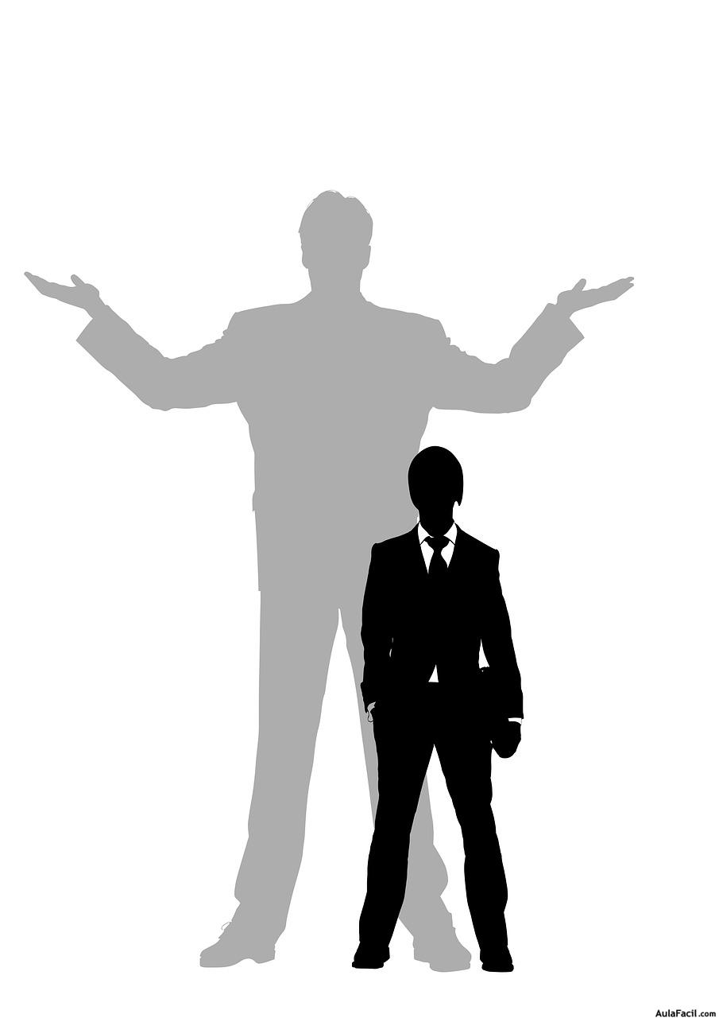
Características:
Naturalidad: hace referencia a la concordancia de los movimientos con el conjunto conceptual, físico, integral del declamador.
Flexibilidad: es la habilidad de variar el tono, intensidad, el alcance, la velocidad, la entonación y las pausas, es muy importante ya que le da a la declamación un aspecto encantador.
Pausas: existen signos en las declamaciones que representan los diferentes tipos de pausas en los poemas como la coma, punto y seguido, punto y coma, dos puntos.
Voz: con el tono ayuda al declamador a transmitir de manera armoniosa el poema. Para poder se atrayente al declamar; la voz debe ser flexible y poner en practica la variación.

Slide 5
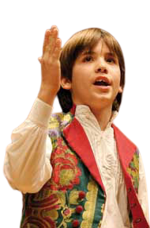
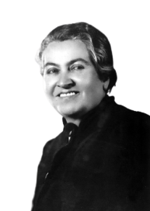
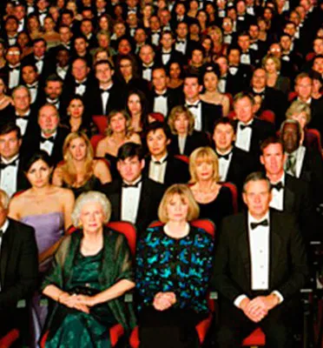
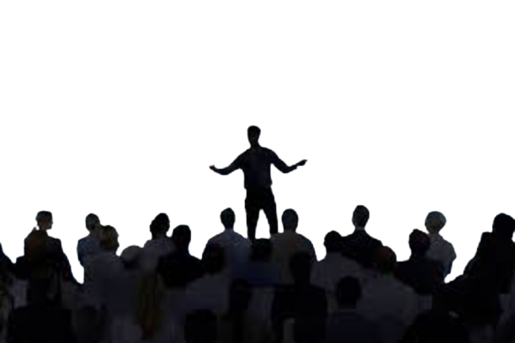
Elementos de la declamación
Declamador
Poeta
Público
Lugar

Slide 6
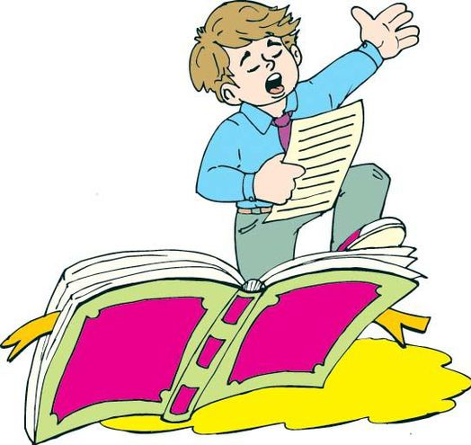
Elementos verbales:
Coherencia
Entonación
Articulación
Modulación
Elementos no verbales
Expresiones faciales
Desplazamientos en el espacio
Contacto visual
Generalidades:
Es un genero de la oralidad
Consiste en la lectura de un texto en voz alta
Utilizan recursos paralingüísticos
Se puede denominar declamación a cualquier acto oral de forma publica, pero que sea de manera expresiva
Se asocia con la lectura de géneros literarios
Videos prácticos demostrativos:
https://www.youtube.com/watch?v=pE-pe05gwyE&t=77s
https://www.youtube.com/watch?v=mmlihl5CySk
https://www.youtube.com/watch?v=wIiBPJI8rDQ

